Slide 1
Linux中的分段
基于下面两个原因，Linux 中只是用了几个段：
1、段和页的同时存在在一定程度上有点多余。（用来划分进程的地址空间）
2、 所有的进程希望使用同样的0-4G的逻辑空间。（不必考虑进程地址的问题，内存管理简单）

Slide 2
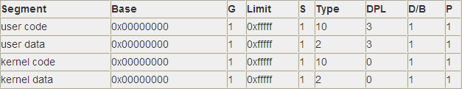
Linux中主要的段
四个主要的Linux段的段描述符字段的值
G：单位（字节或4kb） S: 系统段 type：段类型 DPL ：段的特权级 P：存在标志
相应的段选择符由宏_ _USER_CS 、 _ _USER_DS、 _ _KERNEL_CS、
_ _KERNEL_DS。
发生内核切换或者相应的地址访问时，只需要把对应宏定义的数值装入CS中即可。

Slide 3
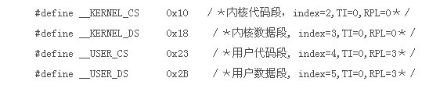
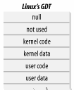
Linux中主要的段
段的定义在include/asm-i386/segment.h中：
TI：存放标志 index：下标 RPL：特权级别

Slide 4
Linux中的主要的段
Linux每个段的段基址为0，地址空间都是0~4GB，因此，逻辑地址到线性地址映
射保持不变，也就是说，偏移量就是线性地址
当对指向指令或者数据结构的指针进行保存的时候，内核根本不需要为其设置逻
辑地址的段选择符，因为CS寄存器就含有当前的段选择符。
Linux中的段保护功能 已经丢失，保护方案是由页机制来实现的

Slide 5
Linux GDT
一个CPU对应一个GDT，所有的GDT都放在cpu_gdt_table数组之中，所有
GDT的地址和它们的大小都存放在cpu_gdt_descr数组之中。
GDT的布局如下，其中每个GDT包含18个段描述符和14个空的（为了利用cache
局部性原理）。
18个段描述符大致如下：
* 用户态和核心态的代码和数据段共4个
* 任务状态段（TSS），每个处理器1个

Slide 6
Linux LDT
大多数linux用户态程序不使用局部描述符表，内核定义了一个缺省的
LDT，放在default_ldt数组中。
某些进程在有时候需要创建自己的局部描述符表，它通过系统调用
modify_ldt系统调用来实现。当处理器开始执行拥有自定义ldt表的进程
时，该cpu 的GDT副本中的LDT表项相应的就被修改了
用户态下的程序同样利用modify_ldt()来分配新的段，但是内核却从来
不使用这些段（自定义的局部描述表中）

